Slide 1
Лабораторная работа №2
Тема: «Классификация»
Магомедов Эдуард Хасбулаевич, Таланкин Кирилл, Сидоров Дмитрий
М8О-309Б-23

Slide 2
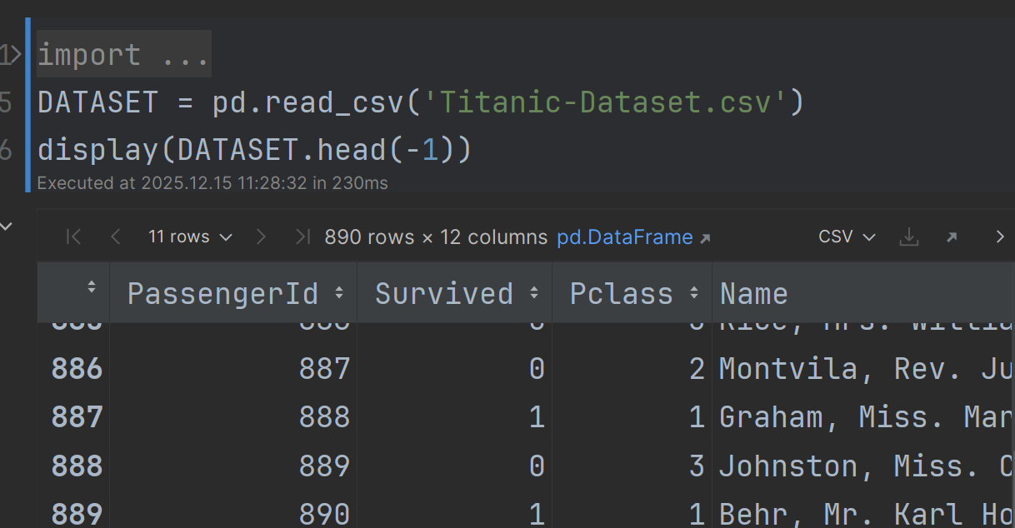
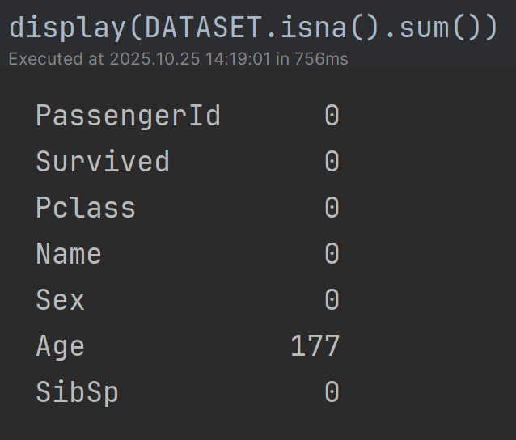
Описание датасета
Датасет: Titanic_dataset
Источник: Titanic_dataset.csv
Размер: 889 строк
Ключевые поля:
Pclass, gender, embarked, age

Slide 3
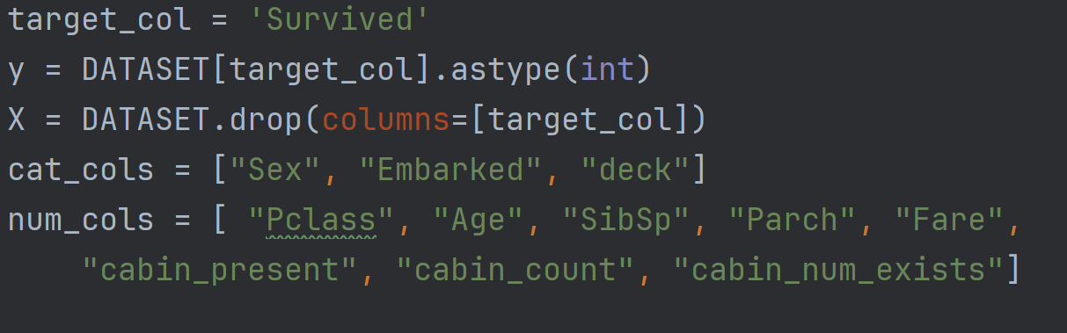
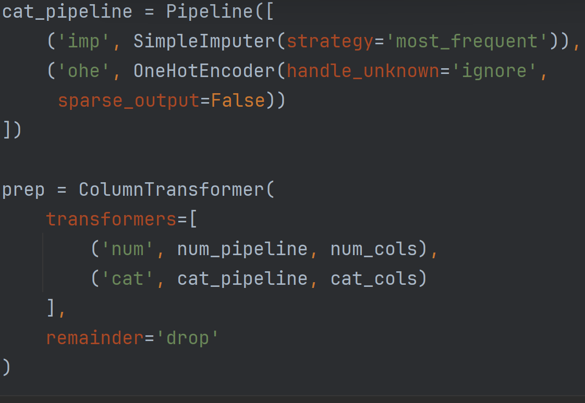
Валидация данных

Slide 4
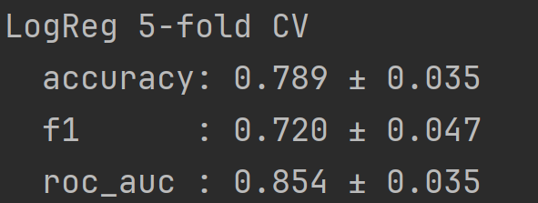
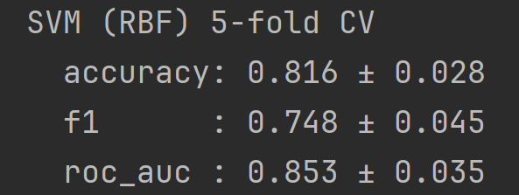
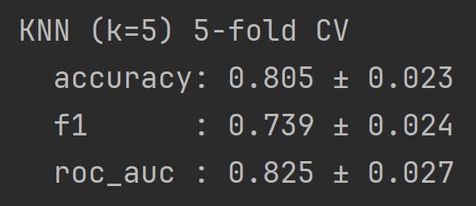
Сравнение LogReg, SVM и KNN

Slide 5
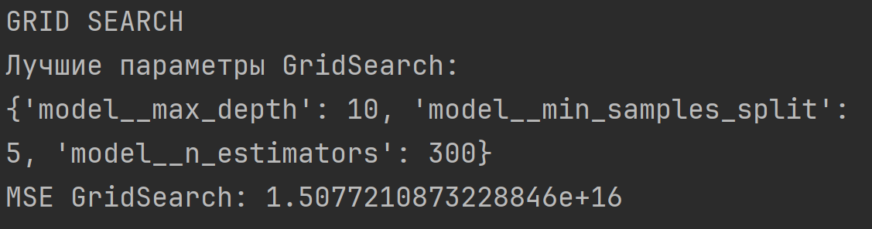
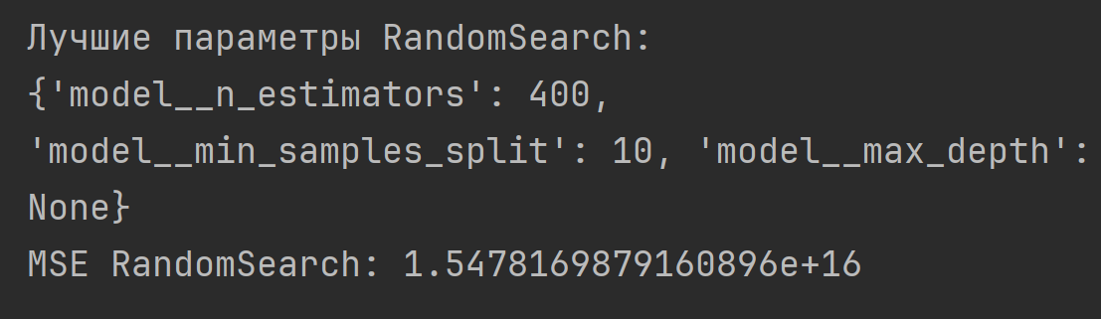
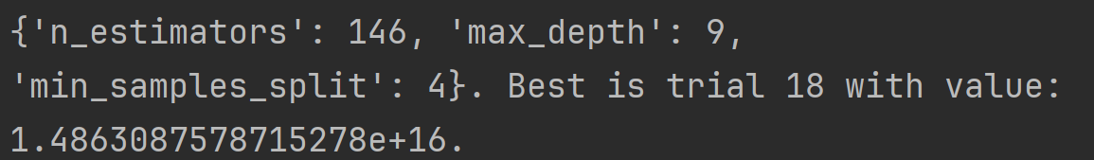
Результаты
GridSearchCV
{'model__max_depth': 5, 'model__min_samples_split': 5, 'model__n_estimators': 300}
MSE GridSearch: 8.174112e+06
RandomizedSearchCV
{'model__n_estimators': 400, 'model__min_samples_split': 10, 'model__max_depth': 5}
MSE RandomSearch: 8.174370e+06
Optuna
{'n_estimators': 146, 'max_depth': 5, 'min_samples_split': 6}
MSE Optuna: 8.173015e+06

Slide 6
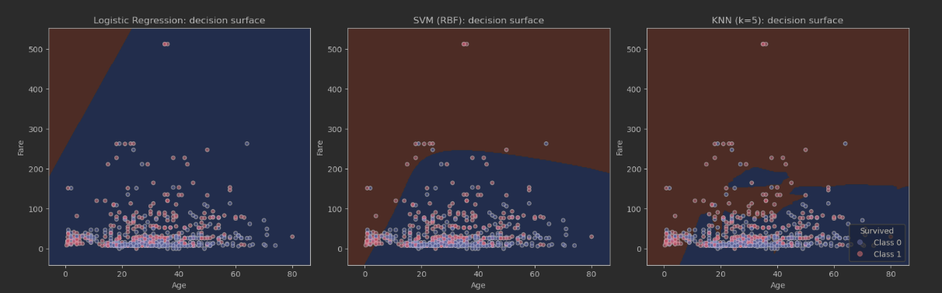

Slide 7
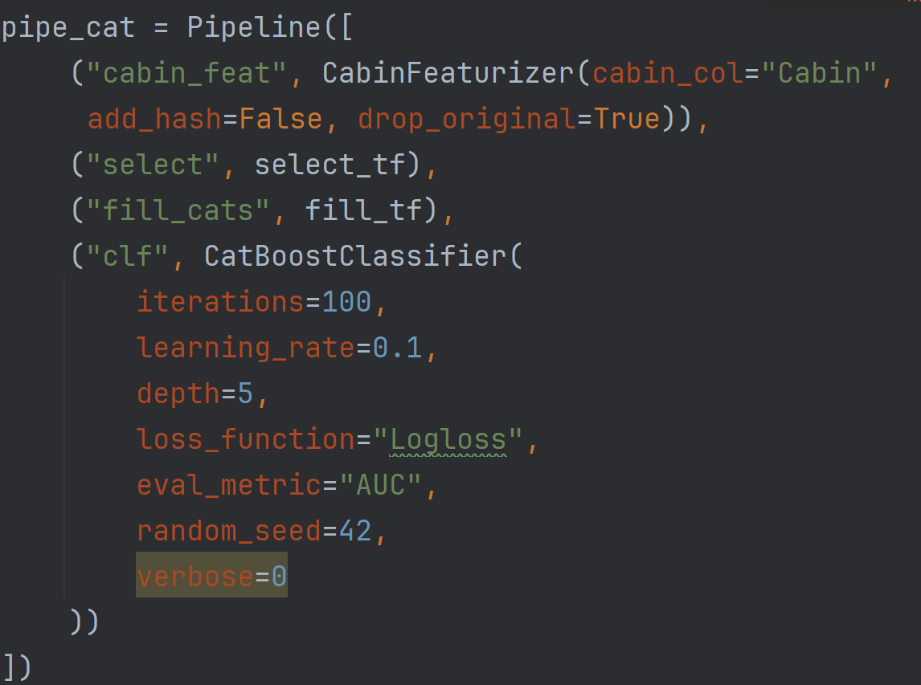
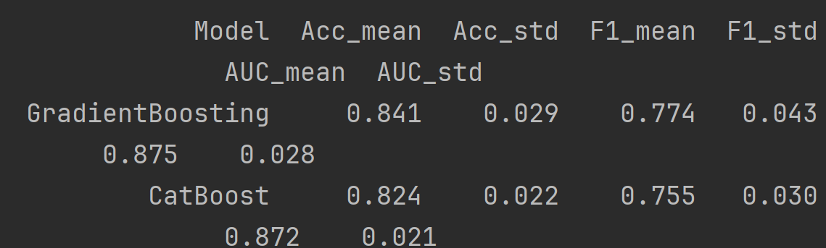
Библиотека Catboost: обучение и результаты

Slide 8
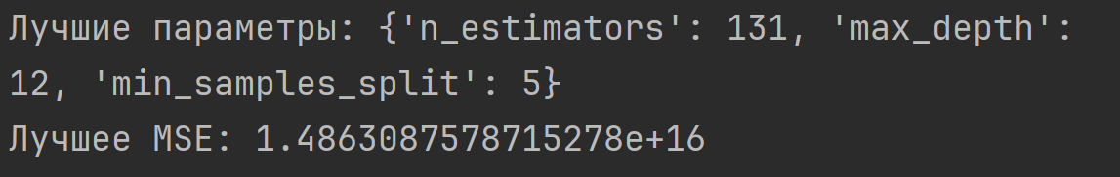
Выбор лучшего метода
Сравнив три метода видно, что среднеквадратичная ошибка меньше всего у метода Optuna со значением
{'n_estimators': 146, 'max_depth': 5, 'min_samples_split': 6}
MSE Optuna: 8.173015e+06

Slide 9
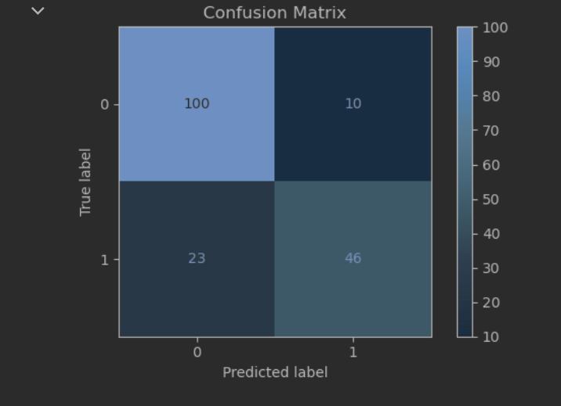
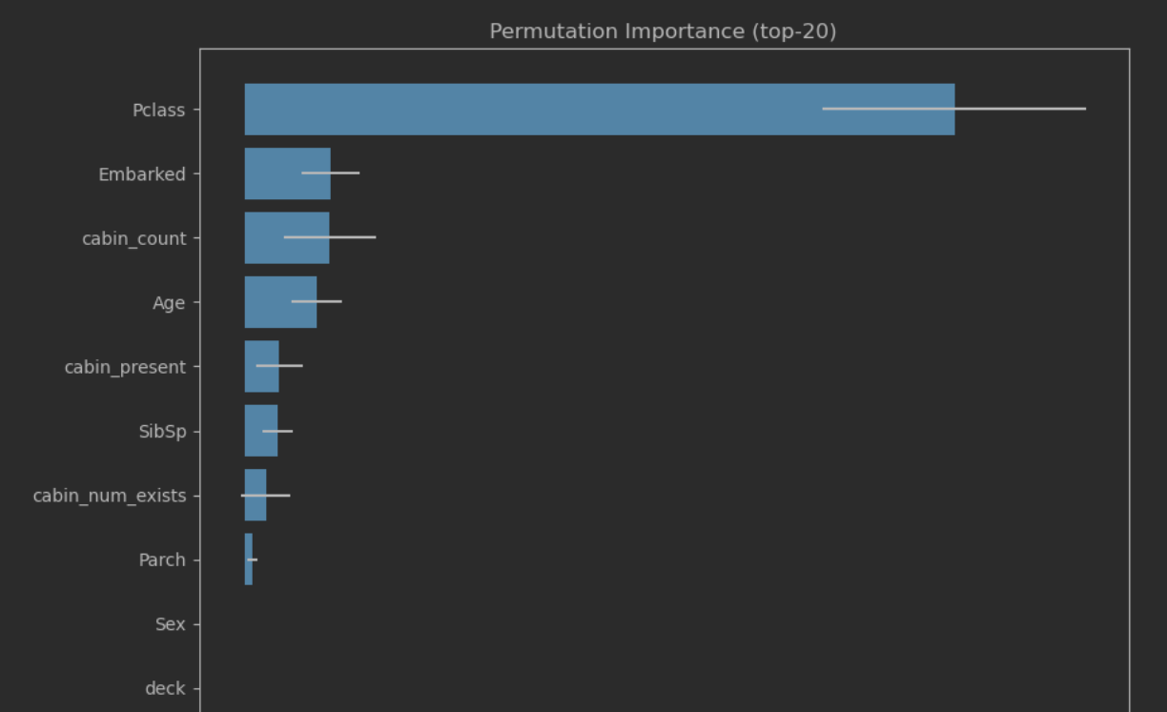
Confusion Matrix и топ-признаки

Slide 10
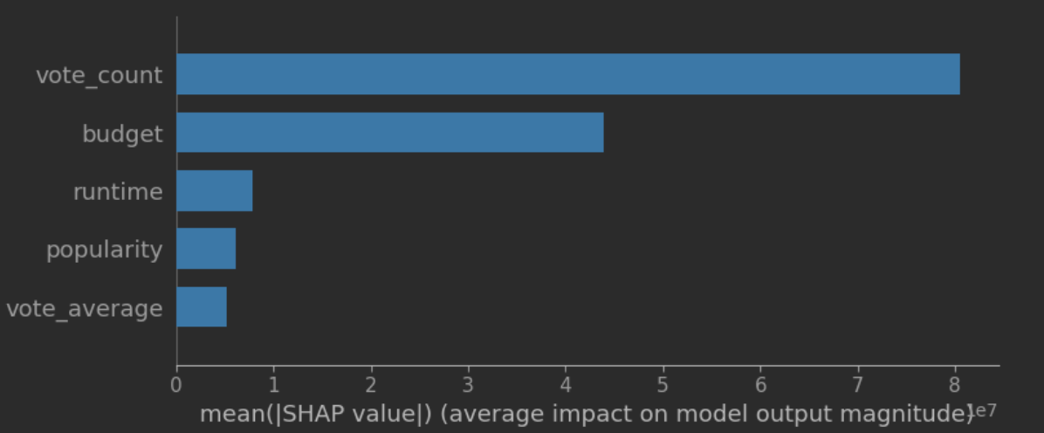
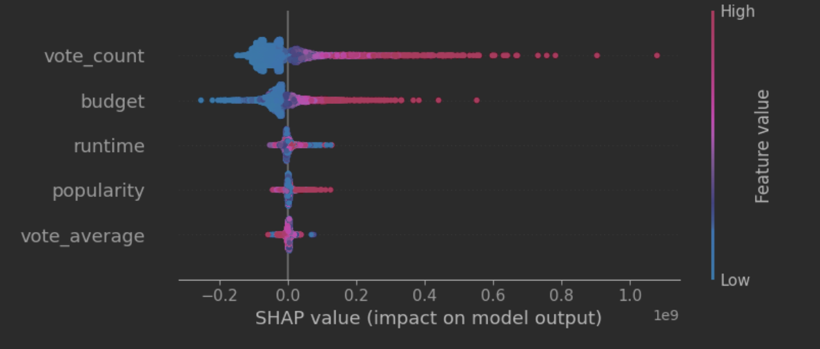
Глобальная интерпретация

